Slide 1
Negation
In German, to say ‘not’ with adjectives, use ‘nicht’:
We sometimes use ‘no’ in English, too: That’s no problem! Das ist kein Problem!
Das ist rot.
That is red.
‘kein’ works like ‘ein’ and matches the gender of the noun.
Das ist nicht rot.
That is not red. / That isn’t red.
To say ‘not a’ with nouns, use ‘kein’:
Das ist kein Mensch.
That is not a human being.
Das ist keine Form.
That is not a shape.
Das ist kein Ding.
That is not a thing.

Slide 2
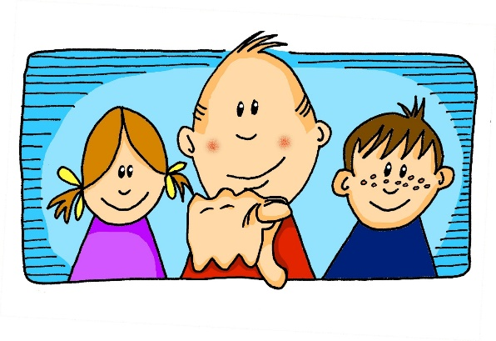
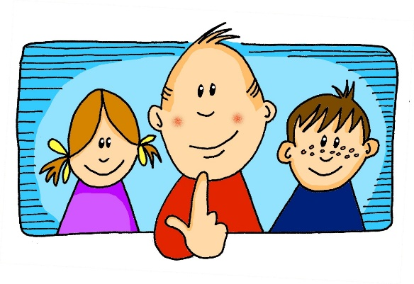
Bist du …?
Ich bin keine Form.
eine Form
Nein
Ja
Notes:
Teacher-led whole class speaking activity Bist du eine Form? → Ich bin keine Form.
This activity focuses on practising kein/keine/kein and elicits the answer ‘Ich bin’ to ensure that these forms and meanings are fully practising, before asking students to actively differentiate between ‘kein’ and ‘nicht’.
It is framed as a game in which students are not allowed to say ‘Ja/Nein’. Teacher asks Bist du ein… Students respond Ich bin kein/keine/kein or Ich bin ein/eine/ein when correct. This slide models the task and language used.

Slide 3
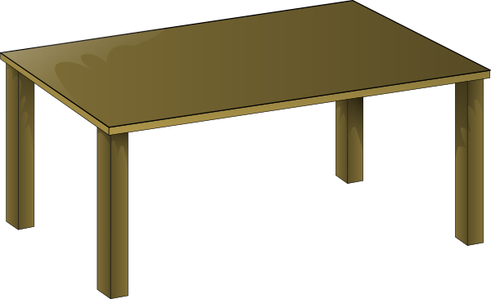
Nein
Ja
Notes:
Bist du ein Tisch? → Ich bin kein Tisch

Slide 4
Nein
Ja
Notes:
Bist du ein Heft? → Ich bin kein Heft.

Slide 5
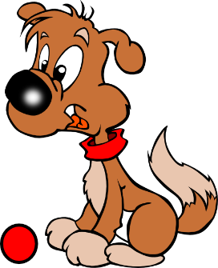
Nein
Ja
Notes:
Bist du ein Tier? → Ich bin kein Tier.

Slide 6
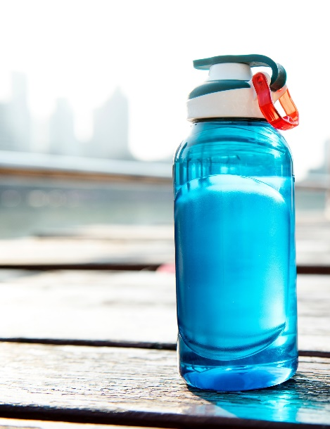
Nein
Ja
Notes:
Bist du eine Flasche? → Ich bin keine Flasche.

Slide 7
Nein
Ja
Notes:
Bist du ein Mensch? → Ich bin ein Mensch.

Slide 8
Note: ‘bin’ (am), ‘bist’ (are) and ‘ist’ (is) are all forms of the verb SEIN (to be | being).
SEIN (to be | being)
Ich bin ein Mensch.
I am a human being.
Du bist ein Mensch.
You are a human being.
Das ist ein Mensch.
That is a human being.
Notes:
Here is a quick reminder slide about ‘SEIN’ to remind them that ‘am’, are’ and ‘is’ are all parts of the verb ‘BE’ - this is often something that students are not clear about, without explicit reminders, as the verbs are so irregular in German and English. Bring up each German phrase and elicit the English for each.
Then bring up the note that reminds students that bin, bist and ist are all part of the same verb SEIN (to be)

Slide 9
Ist das ein Ding?
Das ist kein Ding.
Nein
Ja
Notes:
Teacher-led whole class speaking activity Ist das ein Ding? → Das ist kein Ding.
These 6 further items prompt a deeper level of processing of ‘kein/keine/kein’ vs ‘ein/eine/ein’ as more of them are affirmative answers. It forces students to focus also on the meaning of
It is framed as a game in which students are not allowed to say ‘Ja/Nein’. Teacher asks Ist das ein… Students respond Das ist kein/keine/kein or Das ist ein/eine/ein when correct. This slide models the task and language used.
Images in this activity from www.unsplash.com

Slide 10
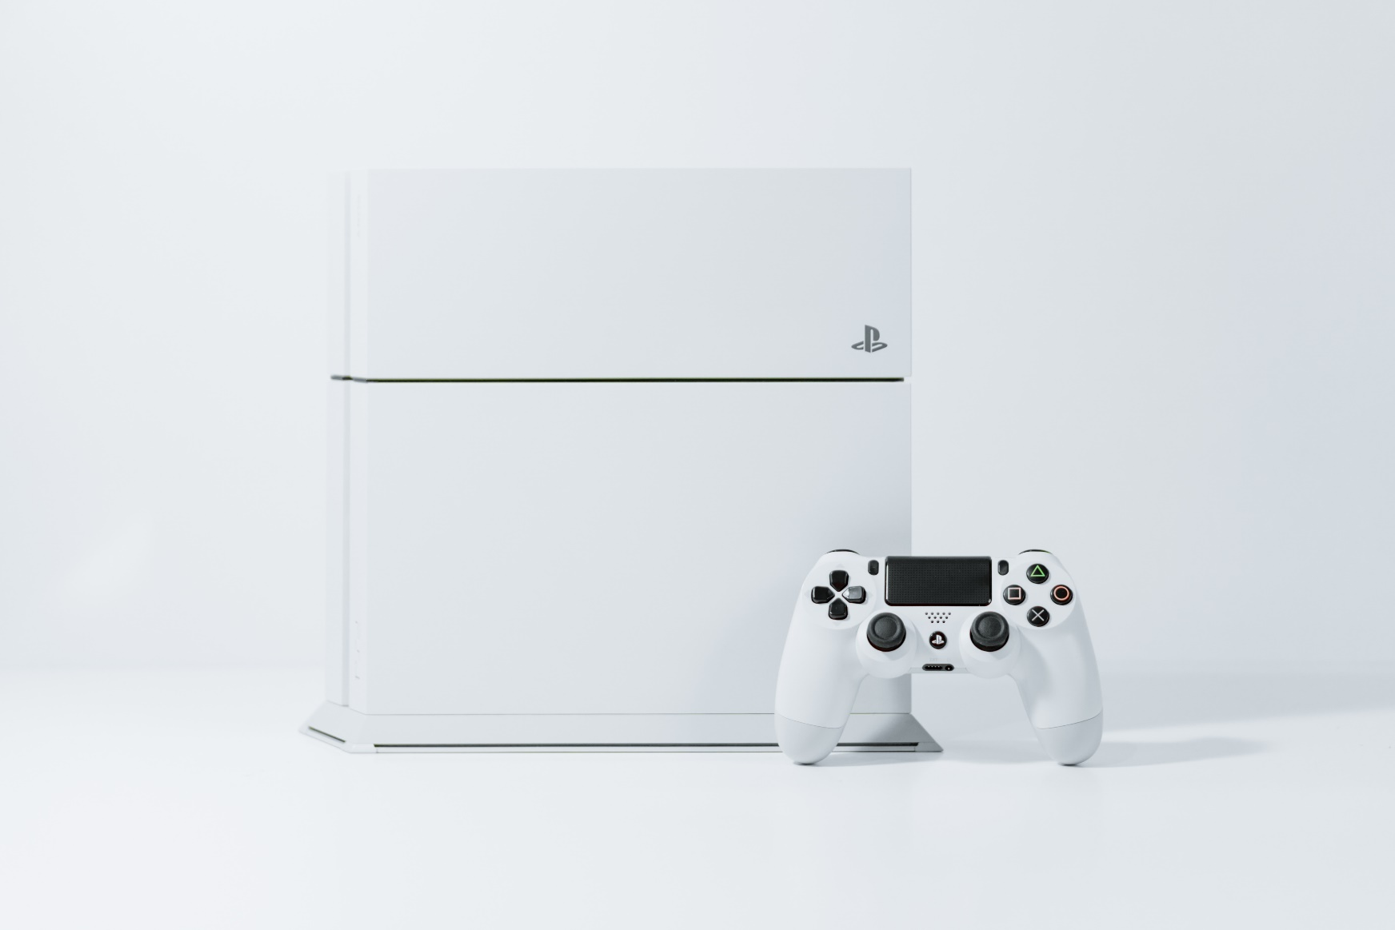
Nein
Ja
Notes:
Ist das ein Mensch? → Das ist kein Mensch.

Slide 11
Nein
Ja
Notes:
Ist das eine Form? → Das ist eine Form.

Slide 12
Nein
Ja
Notes:
Ist das ein Mensch? → Das ist ein Mensch.

Slide 13
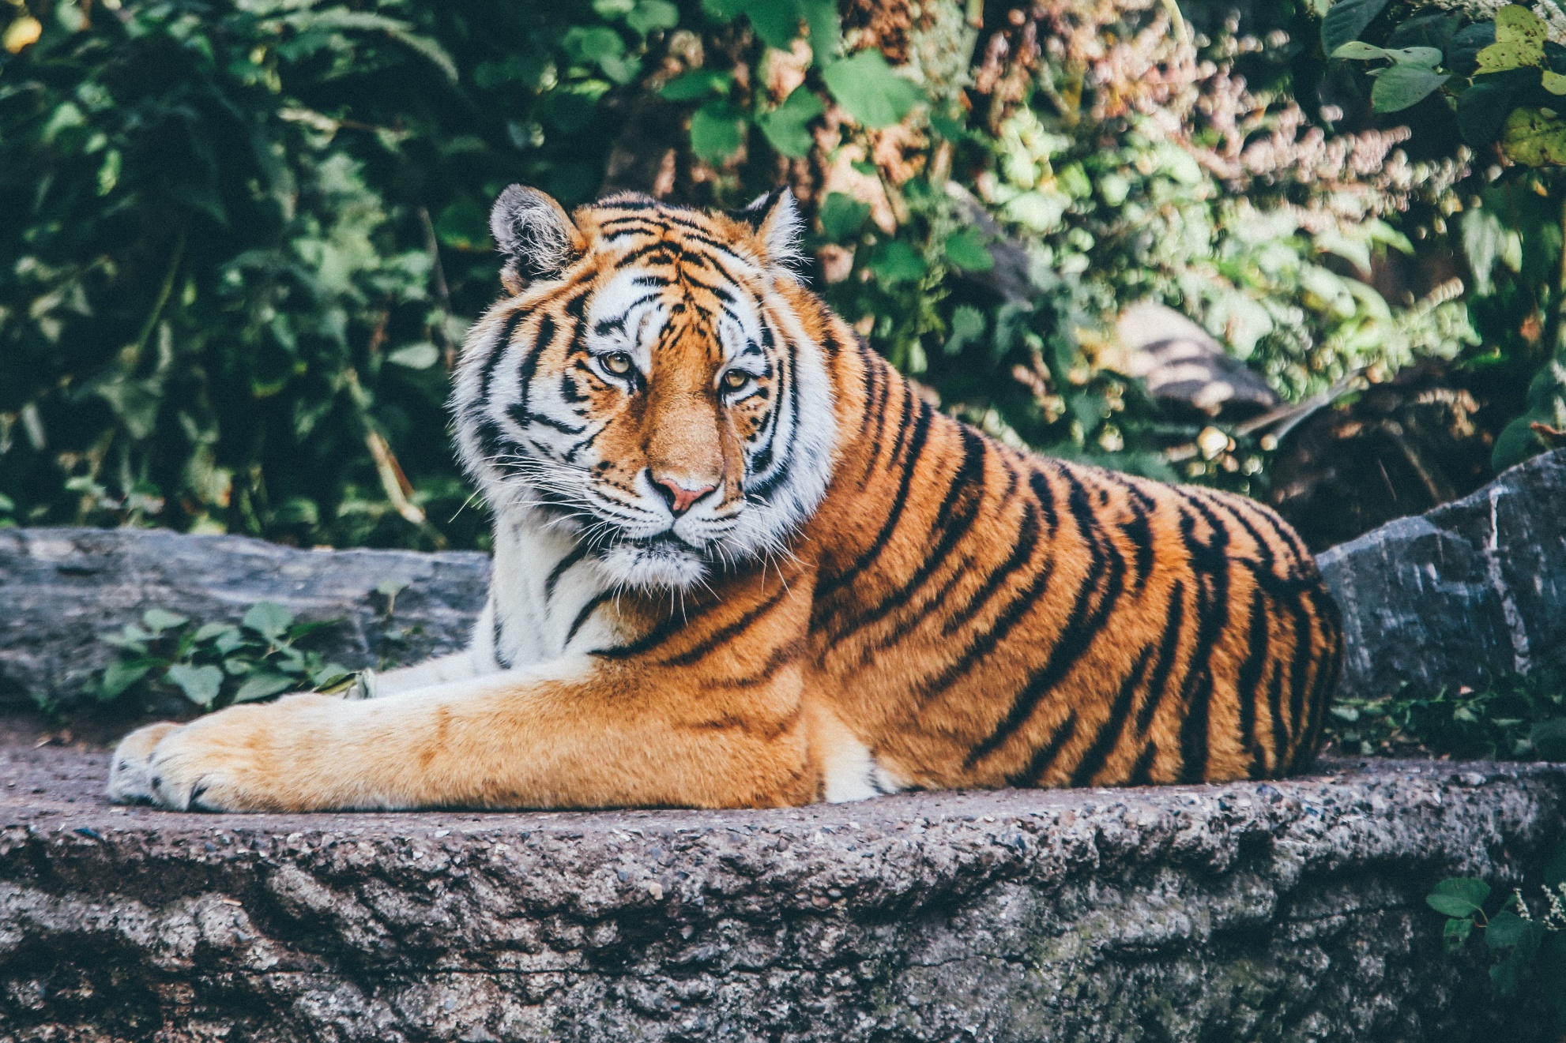
Nein
Ja
Notes:
Ist das ein Ding? → Das ist kein Ding.

Slide 14
Nein
Ja
Notes:
Ist das eine Form? → Das ist keine Form.

Slide 15
Lesen V1
Your boss needs help! The quiz items for a new radio show got corrupted. ☹ Look at the items described and, if necessary, add in the missing words.
1 | Ich bin _______ rot.
2 | Ich bin _______ Mensch.
3 | Ich bin _______ groß.
4 | Ich bin _______ Ding.
5 | Ich bin ________ Tafel.
6 | Ich bin ________ gelb.
7 | Ich bin ________ Tisch.
8 | Ich bin ________ blau.
nicht
keine
kein
nicht
nicht
kein
kein
nicht
Notes:
Lesen: Version 1
Note: This version is the more straightforward version of the task, in which only nicht or kein/keine/kein are possible. With this version, it is possible that students will notice a ‘shortcut’ to their thinking, i.e., that when the word following the gap starts with a capital letter (and is therefore a noun), then the gap needs to be ‘kein/keine/kein’ rather than nicht. However, given that a) noticing capital letters is also something we struggle to get students to do consistently, and that b) they still need to know the gender of the noun to decide whether it is kein or keine, there is still a lot of thinking involved in the task.
Note that to do both versions of the task with different learners simultaneously, students would need a copy of the task on paper.

Slide 16
Lesen V2
Your boss needs help! The quiz items for a new radio show got corrupted. ☹ Look at the items described and, if necessary, add in the missing words.
1 | Ich bin _______ rot.
2 | Ich bin _______ Mensch.
3 | Ich bin _______ klein.
4 | Ich bin _______ Ding.
5 | Ich bin ________ blau.
6 | Ich bin ________ gelb.
7 | Ich bin ________ Tisch.
8 | Ich bin ________ Heft.
nicht
kein
nicht
kein
kein
ein
Notes:
Lesson: Version 2 This is the more challenging version of the task, because four answers are possible.
Note: Stress the instruction ‘if necessary’ and reinforce the message that ‘nothing’ is a possible answer, here. The four possibilities are: nicht, kein(e), nothing, ein(e). Students must relate the quiz item to the corresponding picture.
This reading task contrasts nicht and kein, but so that students need to understand and connect the meaning and form of the words, not all of the items need negating. This prevents students just putting kein in front of any words with capital letters, for example, or nicht before any word without a capital letter.
So, for example, number 3 needs nothing, because the picture being described is ‘klein’ (small). The same is true of number 5. And number 8 needs ‘ein’ instead of ‘kein’ because the picture shows an exercise book.

Slide 17
Hören V1
The quiz goes live tonight! Listening to a practice session, you notice more corrupted items. Look at the items below and add in the missing words.
1 | Ich bin _______ rot.
2 | Ich bin _______ Form.
3 | Ich bin _______ klein.
4 | Ich bin _______ Tisch.
1 | Ich bin _______ Ding.
2 | Ich bin _______ groß.
3 | Ich bin _______ blau.
4 | Ich bin _______ Orange.
1
1
nicht
ein
2
2
keine
nicht
3
3
nicht
nicht
4
4
kein
keine
Notes:
Hören: Version 1 In this version of the task, the answer is always either kein/keine/kein or nicht.
Note that to do both versions of the task with different learners simultaneously, students would need a copy of the task on paper.
Transcript.
Eins. [Presenter] Bist du blau?
[Contestant] Ja. Zwei. [Presenter] Bist du eine Form?
[Contestant] Nein.
Drei. [Presenter] Bist du groß?
[Contestant] Ja.
Vier. [Presenter] Bist du ein Zug?
[Contestant] Ja!
Eins. [Presenter] Bist du ein Ding?
[Contestant] Ja. Zwei. [Presenter] Bist du klein?
[Contestant] Ja.
Drei. [Presenter] Bist du gelb?
[Contestant] Ja.
Vier. [Presenter] Bist du eine Banane?
[Contestant] Ja!

Slide 18
Hören V2
The quiz goes live tonight! Listening to a practice session, you notice more corrupted items. Look at the items below and, if necessary, add in the missing words.
1 | Ich bin _______ rot.
2 | Ich bin _______ Form.
3 | Ich bin _______ klein.
4 | Ich bin _______ Tisch.
1 | Ich bin _______ Ding.
2 | Ich bin _______ groß.
3 | Ich bin _______ gelb.
4 | Ich bin _______ Banane.
1
1
Note: You may not ALWAYS need ‘nicht’ or ‘kein(e)’. Listen carefully. You may need ‘ein’ or nothing.
nicht
ein
2
2
keine
nicht
3
3
nicht
4
4
kein
eine
Notes:
Hören: Version 2 In this more challenging version of the task, students are alerted to the possibility of 4 different answers (as in the reading).
In the 2nd set of 4 questions, these possibilities are used.
Transcript.
Eins. [Presenter] Bist du blau?
[Contestant] Ja. Zwei. [Presenter] Bist du eine Form?
[Contestant] Nein.
Drei. [Presenter] Bist du groß?
[Contestant] Ja.
Vier. [Presenter] Bist du ein Zug?
[Contestant] Ja!
Eins. [Presenter] Bist du ein Ding?
[Contestant] Ja. Zwei. [Presenter] Bist du klein?
[Contestant] Ja.
Drei. [Presenter] Bist du gelb?
[Contestant] Ja.
Vier. [Presenter] Bist du eine Banane?
[Contestant] Ja!

Slide 19
Ort, Sache oder Tier?
Bist du ein Ort?
Ich bin kein Ort.
Mia keeps her card and it’s her turn.
Ich bin ein Tier.
Bist du ein Tier?
Wolfgang has to give up his card and it’s still Mia’s turn.
Bist du eine Sache?
Ich bin keine Sache.
Nein! Ach….!
Wolfgang keeps his card and it’s his turn.
Mia said ‘Nein’ so forfeits her card!
Bist du eine Sache?
Notes:
Speaking game activity.
Yes/No game (i.e. you are not allowed to say Ja/Nein or you forfeit your card)
Create own set of mini flashcards (1 x piece A4 paper folded into 12 rectangles) drawing any animals, places, things. Set time limit for the creation – count down 5-4-3-2-1 for the drawing of each item.. Join own set with another person's. Mix them up and deal them equally. Aim: to win all of your partner’s cards (or be the one to have the most cards when the time runs out).
Note: It’s important to draw students’ attention (again) to the gender of the nouns DER ORT, DIE SACHE, DAS TIER, as the focus of this task is to correctly produce either ‘ein/eine’ or ‘kein/keine’ depending on the meaning, but also differentiating for gender. Place, thing or animal are the choices. You ask this of your partner, who either answers affirmatively (without Yes) or negatively (without No). If you guess correctly with your question, you win your partner’s card. If not, s/he keeps the card and play passes. If you say Nein by mistake (instead of ‘Ich bin keine Sache’) you also lose your card.
Ask 'Bist du eine Sache?'
Answer: Ich bin eine Sache (have to give up your card)
Ich bin keine Sache (get to keep your card).
Set time limit of 5 minutes to play the game.

